Slide 1

Projet Robot
Développement Embarqué

Slide 2
Sommaire
Présentation
  Equipe
  Projet
  Organisation Projet
Analyse Fonctionnelle
Fonctionnement
Pourquoi nous ?

Slide 3
I/ Présentation
A/ Equipe
Michael Jach
Adrien Meltzer
David Van Aelst

Slide 4
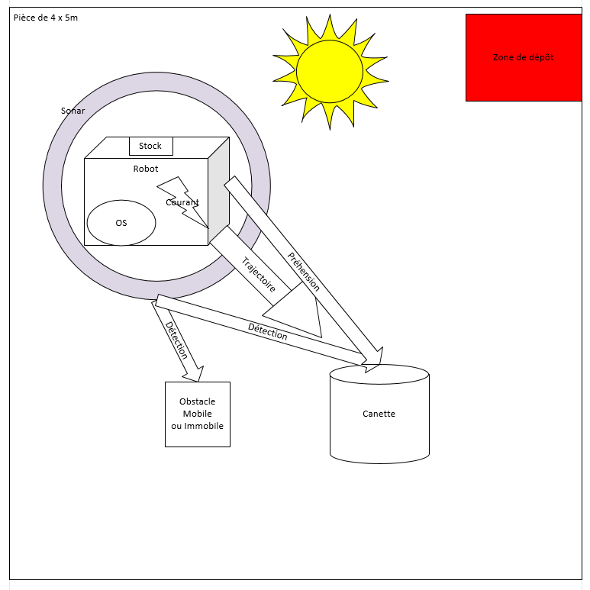
I/ Présentation
B/ Projet
Les déchets à ramasser seront des cylindres métalliques.
Le robot sera testé dans une zone de 20m² (4x5m)
Le robot sera utilisé de jour
Le robot ne sera pas piloté, il sera autonome
La zone pourra comporter des obstacles qui peuvent être esquivés
La zone de dépôt sera un carré rouge de 40cmx40cm

Slide 5
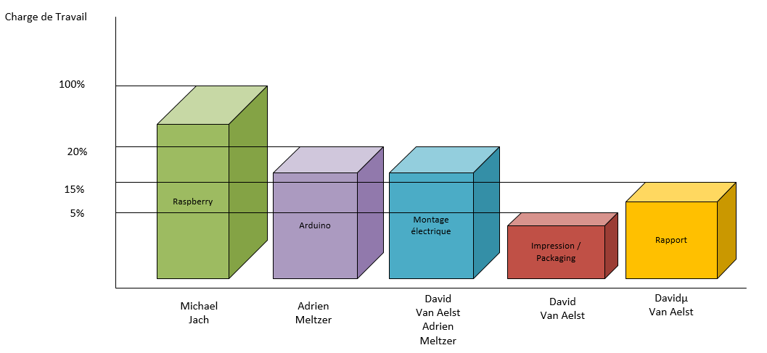
I/ Présentation
C/ Organisation

Slide 6
II/ Analyse Fonctionnelle
Fonction | Rôle | Critère | Réussite / Remarque
Principale 1 | Le robot doit permettre de ramasser des objets cylindrique | Nombre d'essai et erreur par prise | 100%
Principale 2 | Le robot doit pouvoir se déplacer | Déplacement | 100%
Principale 3 | Le robot doit pouvoir identifier des objets | Taux de reconnaissance des canettes/ Pourcentage de reconnaissance de la Zone de stockage / Taux d'accident contre un obstacle | 100%

Slide 7
II/ Analyse Fonctionnelle
Fonction | Rôle | Critère | Réussite / Remarque
Contrainte 2 | Le robot doit être utilisé de jour | Taux de luminosité de la zone de test | 70% Besoin d’un lieu clair et éclairé
Contrainte 3 | Le robot doit être autonome | Nombre de raccordement physique en cas d'intervention / de bug | 90%
Contrainte 4 | Le robot doit esquiver des obstacles | Parcour de test | 100% Reste dans la zone si mur
Contrainte 11 | Le robot doit pouvoir être facile d'entretien | Pièce industriel standardisée / Temps de remplacement d'une pièce | 70% quelques parties de chassis non standards
Contrainte 13 | Le robot être le plus esthétique possible | Esthétique | Avoir le meilleur design possible en relation avec l’identité visuelle du groupe

Slide 8
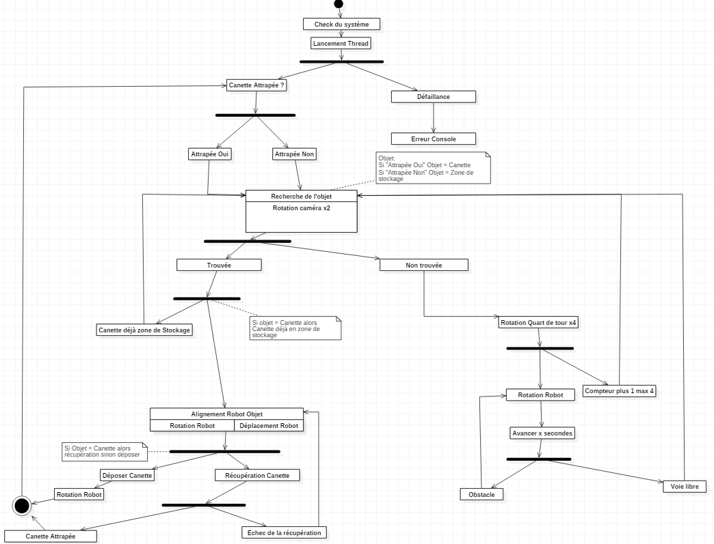
III/ Fonctionnement

Slide 9
IV/ Pourquoi nous ?
Batterie (> 1/3de temps de la concurrence).
Le mouvement de la webcam via un bras.
Sa résistance au choc.
Facilitée d'entretien.
Prêt pour la production en grande série.
De nombreuse évolution possible.

Slide 10
VI/ Evolution
Déplacement et Adhérence
Cartographie de la zone
Le robot doit connaitre son niveau de batterie
Rechargement du robot de manière autonome
Utilisation du robot dans le cas d’une luminosité restreinte
Flotte de robot ( gestion multi-robot )
BigData avec un système de prédiction
Autres méthodes de détection et préhension.

Slide 11
VII/ Suite prévue
Etude du nombre de robot pour une zone donnée.
Impression du circuit imprimé total.
Réalisation d’un packaging sur mesure.
Programmation d’un microcontrôleur industriel.
Assemblage du système.

Slide 12
Démonstration

Slide 13
Des Questions ?

